Slide 1
第四章 继承
继承是面向对象程序设计的重要特点之一，继承能提高软件的重用性。
4.1 引言
4.2 基本概念和语法
4.3 示例程序:影片跟踪管理
4.4 保护成员
4.5 继承机制下的构造函数与析构函数
4.6 示例程序:设计序列的类层次结构(上机任务)
4.7 多继承
4.8 补充材料(自学)
4.9 常见编程错误(自学)
Notes:
在计算机应用中，Motif是指一个图形用户界面规格，也指随该规格，在Unix与其他POSIX系统中运行于X Window系统的部件工具箱。1980年代，随同Unix工作站逐渐通用，成为OPEN LOOK图形用户界面的对手。目前作为Common Desktop Environment的基本构件。
Motif应用程序接口由IEEE 1295标准规定。从版本2.1后，Motif有支持Unicode，因而在几种多语言环境，受到广泛的使用。
用户界面部件（如菜单，按钮，滑动器，文字框等）的方形，凿刻，立体外表组成Motif的特殊界面外观。由于特意设计，Motif的操作方式相当于当时常见的微软视窗3.11与Presentation Manager界面。而且，微软在原本格式指南设计有起作用。
Motif是Open Software Foundation创造的（有时也被称为OSF/Motif）。Open Software Foundation现在已纳入The Open Group。
Motif应用程序接口的实现不多。Motif的工具箱是第一个。也有Open Motif，此实现是原先的Motif在更为自由的许可证下发布。最后，LessTif计划企图在LGPL下实现Motif的应用程序接口。

Slide 2
4.1 引言
什么是继承？
特殊类的对象拥有其一般类对象的全部属性和行为，称作特殊类对一般类的继承。
基类或父类
派生类或子类
继承提供了一个类拥有另一个类的全部属性和行为的机制（构造函数、析构函数和操作符重载函数除外）。
继承对于软件复用(software reusability)有着重要意义。
Notes:
在这种机制下，可以很方便地利用一个已有的类（基类或父类）建立一个新的类（派生类或子类）。
继承是面向对象程序设计的重要特点之一
每个类都是其基类的特殊版本
如果类B 有必要使用A 的功能，则要分两种情况考虑：
（1）若在逻辑上B 是A 的“一种”（a kind of ），则允许B 继承A 的功能。 人(Human)、男人(man)和男孩(Boy)
（2）若在逻辑上A是B的“一部分”（a part of），则不允许B 继承A 的功能，而是要用A和其它东西组合出B。例如眼（Eye）、鼻（Nose）、口（Mouth）、耳（Ear）是头（Head）的一部分，所以类Head 应该由类Eye、Nose、Mouth、Ear 组合而成，不是派生而成。

Slide 3
基类
共有性质
某
公司
计
算
各
类
人
员
的
工
资
职员
经理
销售员
工人
姓名
编号
工龄
总工资
姓名
编号
工龄
固定工资
总工资
姓名
编号
工龄
销售额
总工资
姓名
编号
工龄
固定工资
工时
总工资
单继承
获得属性值
计算总工资
显示信息
获得属性值
计算总工资
显示信息
获得属性值
计算总工资
显示信息
派生类
获得属性值
计算总工资
显示信息
经理
销售员
工人
固定工资
销售额
固定工资
工时
获得属性值
计算总工资
获得属性值
计算总工资
获得属性值
计算总工资
继承构成一种类与类的层次模型
销售经理
多继承
(C++支持)
计算总工资
Notes:
派生类XY的成员包含了基类X中成员、基类Y中成员和该类本身的成员。

Slide 4
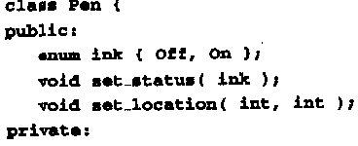
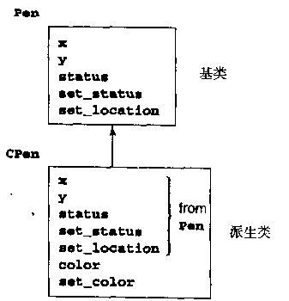
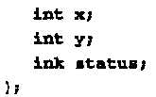
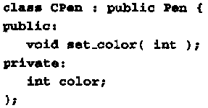
４.2基本概念和语法
在这种机制下，可以很方便地利用一个已有的类（基类或父类）建立一个新的类（派生类或子类）。
类型定义不能继承
基类
公有成员函数
关键字public指明继承方式
公有继承后仍然是公有，在程序中可以通过该类的任何对象来直接调用它们
基类名
冒号
派生类
当不指明继承方式时，编译器会默认继承方式为private
cpen cp;
cp.set_status(pen::off)
Notes:
当不指明继承方式关键字public时，编译器会默认继承方式为private或protected。
关键字public指明继承方式为公有继承

Slide 5
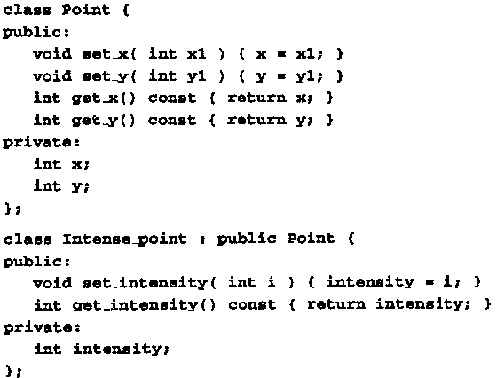

1.继承机制下的私有成员
基类的私有成员可以由派生类继承，但在派生类中不可见。
但在派生类中可以通过所继承的方法间接的进行访问。
Intense_point intp;
intp.set_x(10);
cout<<intp.get_x()<<endl;
int getxy(){ return x*y;}
int getxy(){ return get_x()*get_y();}
Notes:
基类的所有私有成员仅在基类中可见，而在派生类中不可见的。
尽管在派生类中不能直接访问基类的私有成员，但可以通过间接的方式进行。
派生类的对象都将获得相应的存储空间来保存基类的私有成员。

Slide 6
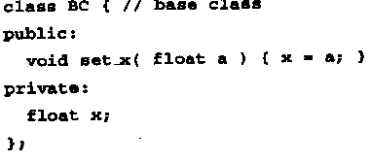
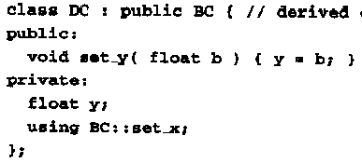
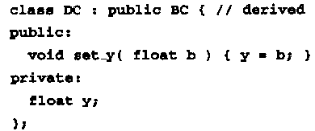
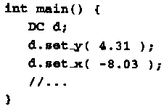


2.改变访问限制
使用using声明可以改变成员在派生类中的访问限制。
使用using声明将继承的公有成员函数在派生类中变为私有
变为DC类的私有成员
错误，不能通过DC类的对象调用set_x

Slide 7
3.名字隐藏
如果派生类添加的数据成员与基类的某个数据成员同名，则新的数据成员就隐藏了继承来的同名成员。
同理，成员函数也是这样的。

Slide 8
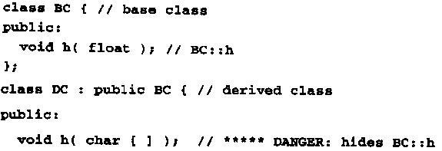
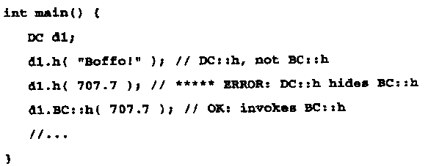


将隐藏由基类继承的同名函数
错误，DC的h函数隐藏了从基类BC继承的h函数
DC的对象要访问从基类继承的h函数，必须用类名+域解析操作符

Slide 9
4. 间接继承
继承可以是直接的（从直接基类派生），也可以是间接的（从间接基类派生）。

Slide 10
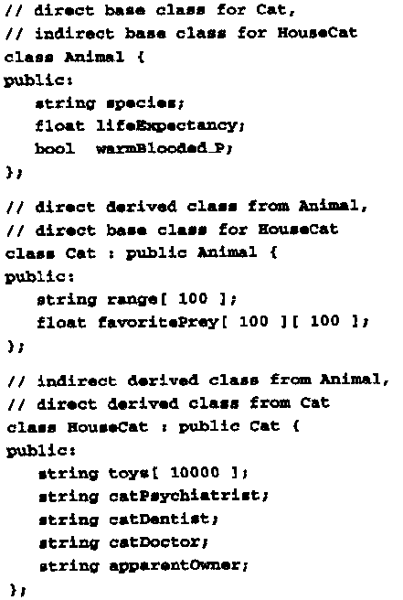
数据成员和成员函数可以沿着继承链路来继承。
将有5个数据成员
将有10个数据成员

Slide 11
4.3 示例程序:影片跟踪管理
问题：
构造一个类层次,用来对影片进行跟踪管理。
基类，共同的属性(片名、导演、时间、等级)及存取这些属性的成员函数
Film
DirectorCut
ForeignFilm
派生类，添加数据成员来存储不同语言版本及存取新增数据成员的成员函数
派生类，添加修订时间，内容变更等数据成员及存取这些数据成员的成员函数

Slide 12
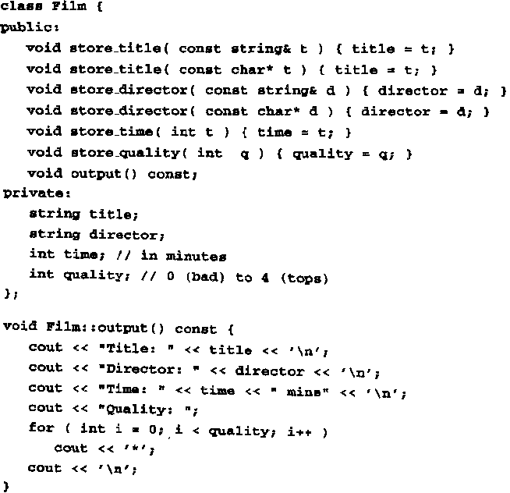
设置影片名称
设置导演
设置影片时间
设置等级
输出各属性的值
Notes:
片名、导演、时间长短、等级(品质)

Slide 13
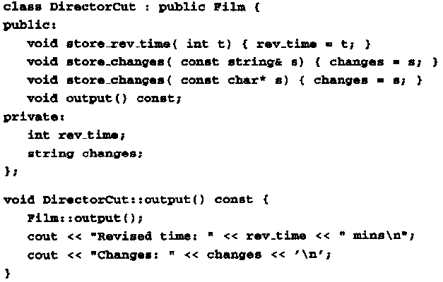

设置修订时间
设置变更内容
将隐藏由基类继承的同名函数
调用基类的output函数，输出所继承基类的私有数据成员
错误，基类的私有成员在派生类不可见

Slide 14
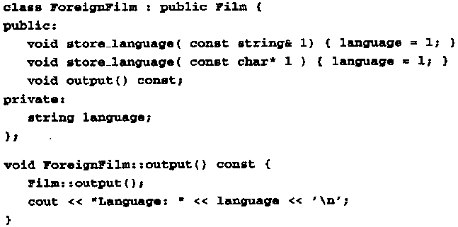
设置影片语言
将隐藏由基类继承的同名函数
调用基类的output函数，输出所继承的私有数据成员

Slide 15
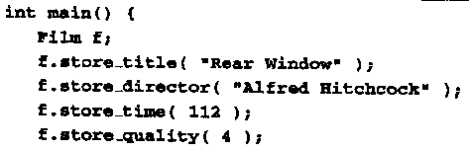

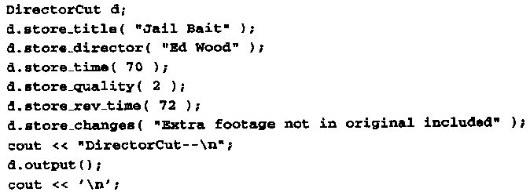
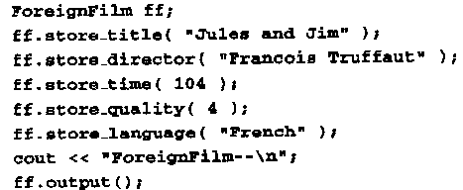

12
13
14
设置属性值
调用Film::output
调用从基类所继承的公有成员函数
调用派生类DirectorCut的同名output函数
调用从基类所继承的公有成员函数
调用派生类ForeignFilm的同名output函数

Slide 16
4.3 示例程序:影片跟踪管理
程序设计建议：
采用类层次结构进行设计的主要原因是为了提供一个通用的接口。如store函数和output函数。
在设计类层次结构时，首先必须确定类层次结构中应该包含哪些类，以及每个类应该有些什么成员。
在编码实现时，应首先编写基类的代码，并进行调试和测试以确认基类正确无误，然后再进行派生类的编码、调试和测试。

Slide 17
4.4 保护成员
除了私有和公有成员，C++提供了保护成员（关键字protected）。
在没有继承的情况下，保护成员和私有成员类似，只在该类中可见。
在公有继承方式下，私有成员和保护成员具有不同性质。当一个派生类从基类继承了一个保护成员时，该保护成员在派生类中是可见的。

Slide 18
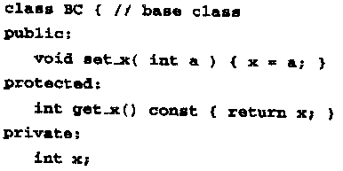
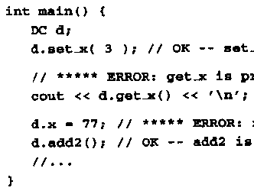



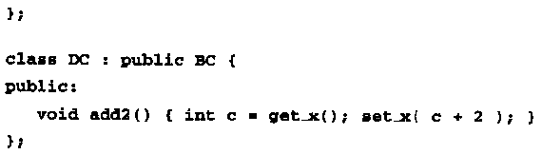



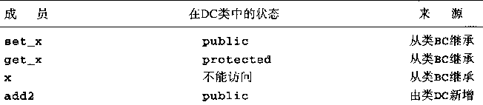
错误，不能访问保护成员
公有继承
错误，不能访问基类的私有成员
派生类DC中可以直接访问从基类BC继承的保护成员
错误，在派生类中不能直接访问基类的私有成员

Slide 19

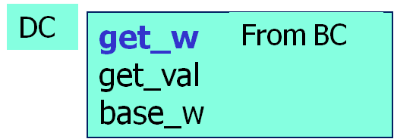
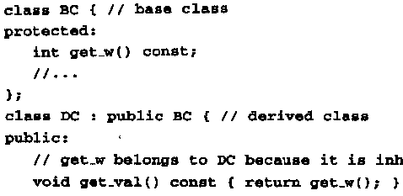


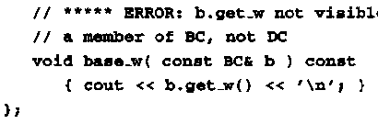

派生类中可对从基类继承的保护成员进行直接访问。
但派生类中不能直接访问一个基类对象的保护成员。这是因为基类对象属于基类，不属于派生类。
派生类DC中可以访问从基类BC继承的保护成员
int main()
{
DC d1;
d1.get_w();
return 0;
}
错误，不能通过基类对象访问其保护成员

Slide 20
基类中成员在派生类中的访问权限
基
public
protected
private
类
继
权
承
限
方
式
public
public
protected
不可访问
private
private
private
不可访问
protected
protected
protected
不可访问
记忆：基类私有成员不可访问；公有继承不变，私有继承私有，保护继承保护。
Notes:
规律：
(1)子类成员函数不能直接访问父类的私有成员。
(2) 访问权修饰符只能使继承来的成员的可访问性受到更严格限制，而不能放松这种限制。
(3) 在继承机制下信息隐藏的最好方法，是在基类中使用访问权符protected。

Slide 21
4.5 继承机制下的构造函数与析构函数
1.继承机制下的构造函数
当创建一个派生类对象时，基类的构造函数被自动调用，用来对派生类对象中基类部分进行初始化。
如果派生类定义了自己的构造函数，则由该构造函数负责对象中派生类添加部分的初始化工作。
Notes:
关于派生类对象的初始化，最后再说明几点：
(1) 在派生类构造函数的初始串列中，使用父类类名来调用父类构造函数，使用对象成员名来调用内层类的构造函数。

(2) 当使用父类或内层类的有参数的构造函数来完成基类成员或对象成员的初始化时，即使派生类构造函数本身无需完成任何工作(函数体为空)，也必须定义派生类的构造函数。
(3) 如果在定义派生类构造函数时省略父类初始串列，则意味着使用父类的缺省构造函数来初始化基类成员。在这种情况下如果父类中只定义了有参数的构造函数，而没有定义无参数或全部参数都有缺省值的构造函数，则在编译时会产生编译错误。

(4) 派生类构造函数的执行顺序是，先父母(执行父类构造函数)，再客人(初始化对象成员)，最后自己(初始化派生类本身的普通数据成员)。
注：派生类析构函数的执行顺序与派生类构造函数的执行顺序刚好相反

Slide 22
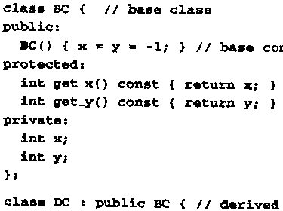
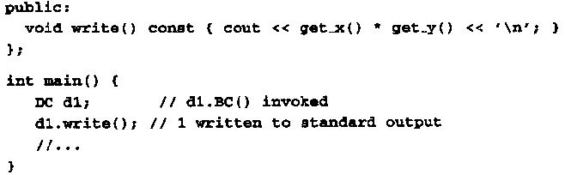

DC
x
y
get_x()
get_y()
write()
默认构造函数.不能继承
From
BC
初始化由基类BC的构造函数完成
派生类没有添加新的数据成员也没有显示定义任何构造函数
x*y
基类BC的默认构造函数被自动调用

Slide 23
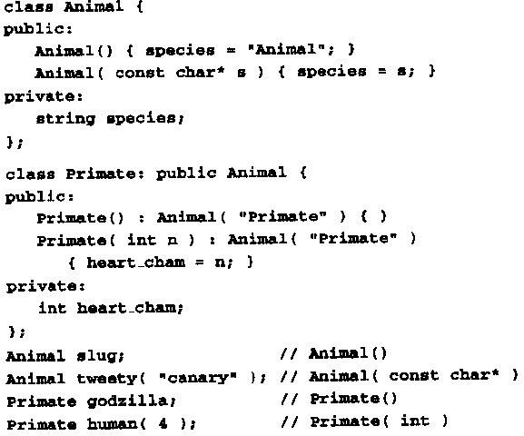
在派生类的构造函数中也可以显示调用其基类的构造函数。
在初始化段显示调用基类的构造函数
每个Primate的构造函数在执行自己的函数体之前都将调用某个Animal的构造函数

Slide 24
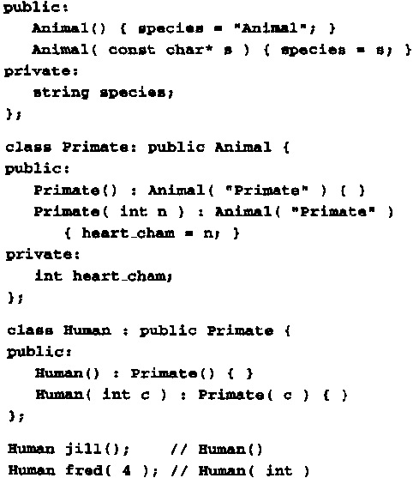
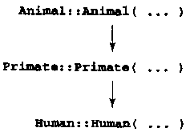
在一个层次很深的类层次结构中，创建一个派生类对象将导致派生链中的所有类的构造函数被逐一调用，这是一个多米诺骨牌效应。
构造函数执行的顺序

Slide 25
2. 派生类构造函数的规则
（一）
当创建一个派生类对象时，基类的默认构造函数将被自动调用
class BC
{
};
class DC: public BC
{
};
BC(){};
没有定义构造函数
有构造函数
DC(){};
DC(char *ch){};
当创建DC类的对象时，DC的相应构造函数被自动执行
DC d1;
DC d2(“abc”)
Notes:
以DC类从BC 类派生为例，总结：
若DC有构造函数而BC没有，当创建DC类的对象时，DC的相应构造函数被自动执行。
若DC没有构造函数而BC有，则BC必须拥有默认构造函数。当创建DC类的对象时，才能自动执行BC的默认构造函数。
若DC有构造函数且BC有默认构造函数。当创建DC类的对象时，BC的默认构造函数会自动执行。除非当前被调用的派生类构造函数在其初始化段中显示地调用了BC的非默认构造函数。
若DC和BC都有构造函数，但BC没有默认构造函数，则DC的 每个构造函数必须在其初始化段中显示地调用了BC的某个构造函数。当创建DC类的对象时，BC的构造函数才能获得执行机会。
总之，在创建派生类的对象时，必须显示地或隐式 地执行基类的某个构造函数。并且基类的构造函数必须在派生类的对象创建时首先执行。
如果基类拥有构造函数但没有默认构造函数，则派生类的构造函数必须显示地调用基类的某个构造函数。如果基类拥有默认构造函数，而派生类也定义了一些构造函数，但派生类的任何构造函数都没有显示地调用基类的某个构造函数。
当创建一个派生类对象时，基类的默认构造函数将被自动调用。

Slide 26

2. 派生类构造函数的规则
（二）
class BC
{
};
class DC: public BC
{
};
必须拥有默认构造函数
BC(){};
BC(char *ch){};
没有定义构造函数
DC(){};
自动执行BC的默认构造函数
DC d1;
DC d2(“abc”)

Slide 27
2. 派生类构造函数的规则
（三）
class BC
{
};
class DC: public BC
{
};
有默认构造函数
BC(){};
BC(char *ch){};
DC():BC(){};
DC(char * ch):BC(){} ;
有构造函数
DC(){};
DC(char * ch){} ;
DC(char * ch) : BC(ch) {};
显示地调用BC的非默认构造函数
DC d1;
DC d2(“abc”)
默认构造函数会自动执行

Slide 28


2. 派生类构造函数的规则
（四）
有构造函数,但没有默认构造函数
class BC
{
};
class DC: public BC
{
};
BC(char *ch){};
BC(int x ){};
BC(){};
每个构造函数必须在其初始化段中显示地调用了BC的某个构造函数
DC():BC(10){};
DC(char *ch ): BC(ch) {};
DC(int x ){};
总之，在创建派生类的对象时，必须显示地或隐式 地执行基类的某个构造函数。并且基类的构造函数必须在派生类的对象创建时首先执行。
建议：为每个基类都设计一个默认构造函数
BC的构造函数才能获得执行机会
DC d1;
DC d2(“abc”);
DC d3(10);
Notes:
方法一：在派生类的构造函数的初始化段中显示地调用基类的某个构造函数
方法二：为基类设计一个默认构造函数

Slide 29
4.5 继承机制下的构造函数与析构函数
3.继承机制下的析构函数
在类的层次结构中
构造函数按基类到派生类的次序执行
基类
派生类
析构函数则按派生类到基类的次序执行
派生类
基类
析构函数的执行次序和构造函数的执行次序是相反的。
析构函数通常用来释放由构造函数分配的内存资源。通过这种相反的执行次序可以确保最近分配的内存资源最先被释放。

Slide 30
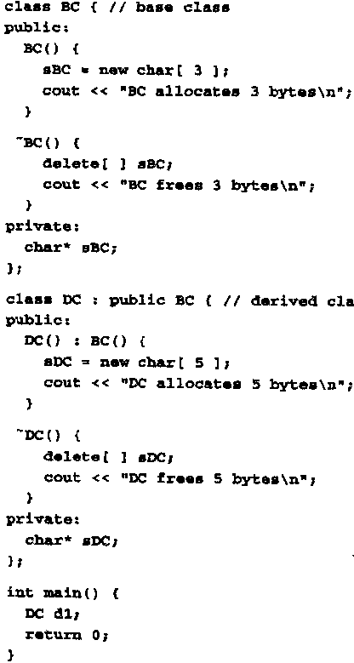

基类构造函数执行
派生类构造函数执行
派生类析构函数执行
基类析构函数执行
BC()
DC()
~DC()
~BC()
每个类只有一个析构函数，对析构函数的调用不会产生二义性，所以不必显示调用其它类的析构函数。
注意：基类的构造函数分配的内存资源由基类的析构函数来释放，而由派生类的构造函数分配的内存资源则通过派生类的析构函数来释放

Slide 31
4.6示例程序:设计序列的类层次结构
上机任务

Slide 32
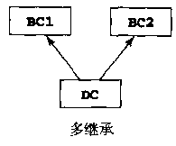

4.7 多继承
多继承：派生类有多个直接基类。
在单继承层次结构中，基类代表通用的数据类型，派生类则是该数据类型的特化或提炼。
在多继承层次结构中，派生类是其所有基类的组合体。
Notes:
派生类与每个基类之间的关系仍可看作是一个单继承
单继承构造的层次结构是树（tree），
多继承构造的层次结构是图（graph）
多继承下派生类的构造函数与单继承下派生类构造函数相似
区别在于多重继承构造函数的成员初始化列表中应包含所有基类的构造函数，
多重继承派生类构造函数的执行顺序(析构函数相反)：
1.所有基类的构造函数（基类间以定义派生类时顺序为准）
2.对象成员的构造函数
3.派生类的构造函数

Slide 33
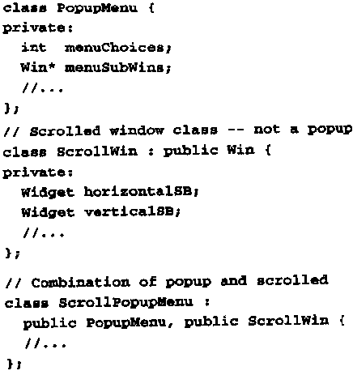
class win{
//…
};
Win
PopupMenu
ScrollWin
ScrollPopupMenu
单继承
组合体。既拥有的PopupMenu特性，又拥有ScrollWin的特性
多继承

Slide 34
4.7 多继承
1.继承和访问规则
在多继承中，派生类从其所有的基类继承了数据成员和成员函数，但继承和访问规则并未因此而发生改变，还是与单继承相同。
使用多继承机制，将增加命名冲突的可能性：
派生类与某个基类之间发生命名冲突。
基类与基类之间发生命名冲突。
解决命名冲突问题是程序员的责任。
方法: 域解析符::
Notes:
二义性：无法确定性、不唯一性
多重继承中可能出现的两种二义性：
同名引起的二义性
公共基类带来的二义性
解决二义性方法：作用域运算符::,虚基类

Slide 35
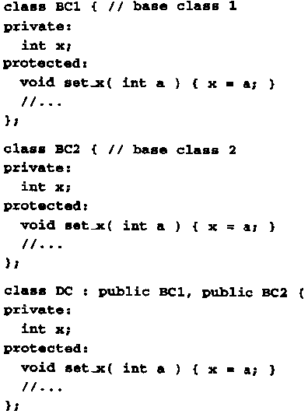
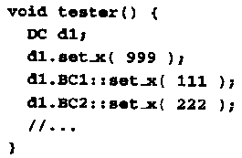
DC
x
set_x
x
set_x
x
set_x
From
BC1
From
BC2
隐藏了所继承的同名函数
使用基类名+域解析符来调用继承而来的同名函数
friend void tester();
友元函数
Notes:
当多重继承的派生类的不同父类中含有同名成员时，这些成员都会被派生类所继承，如果在派生类中简单地通过名字来使用这些成员，就会产生二义性。
为了避免二义性，在派生类中使用不同父类的同名成员时，必须在成员名之前用基类名：：来限定，以明确指出所使用的成员是从哪个基类继承来的。

Slide 36

DC
x
set_x
x
set_x
From
BC1
From
BC2
错误，产生二义性
//…
没有定义同名数据成员和成员函数
使用基类名+域解析符来调用继承而来的同名函数
friend void tester();
友元函数

Slide 37
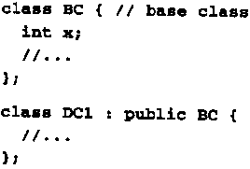
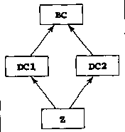
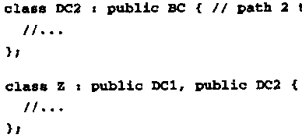
2. 虚基类
在多继承层次结构中，可能会出现这种情况：派生类从同一个间接基类继承了相同的成员多次。
职员
编号
经理
销售员
销售经理
获得了两份相同的数据成员
通过虚基类来解决这个问题。使得在继承间接共同基类时只保留一份成员
Notes:
由于一个类可以多次成为同一个派生类的间接基类，因此，如果在几条继承路径中有一个公共基类，则处在这几条继承路径汇合处的那个派生类，将继承到这个公共基类的几组数据成员。为了消除因公共基类而引出的二义性问题，同样必须使用基类名加::来限定有二义性的成员名。
解决多重继承中因公共基类带来二义性问题的另一种方法是将公共基类声明为虚基类；
虚基类使派生类从公共(虚)基类只继承一个数据成员，即从不同路径继承过来的同名数据成员和成员函数在内存中只有一个拷贝。
在使用虚基类机制时应该注意以下几点：
(1)必须在最新派生出来的派生类的初始串列中，调用虚基类的构造函数，以初始化在虚基类中定义的数据成员；
(2) 初始串列中各个基类构造函数的调用顺序是：先调用虚基类构造函数，然后调用非虚基类构造函数；
(3) 虚基类的构造函数由最新派生出来的派生类负责调用，其构造函数仅调用一次；
(4) 如果在最新派生出来的派生类的初始串列中，没有显式调用虚基类构造函数，则编译程序将调用虚基类的缺省构造函数。
如果一个派生类有多个直接基类，而这些直接基类又有一个共同的基类，则在最终的派生类中会保留该间接共同基类数据成员的多份同名成员。造成了浪费和混淆
在引用这些同名的成员时，必须在派生类对象名后增加直接基类名，以避免产生二义性，使其惟一地标识一个成员，如
c1.A::display( )。
在一个类中保留间接共同基类的多份同名成员，这种现象是人们不希望出现的。

Slide 38
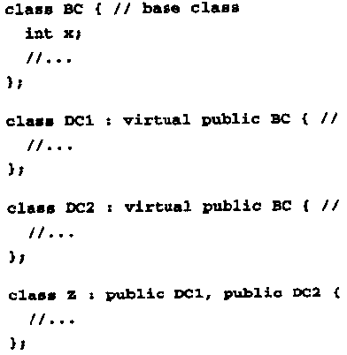
将BC声明为DC1 和DC2的虚基类(以Virtual继承BC)
将BC声明Virtual基类(Virtual继承BC)
注意: 虚基类并不是在声明基类时声明的，而是在声明派生类时，指定继承方式时声明的。
多继承
class DC3: public BC{
//…
}
DC1和DC2仅将共同虚基类的同名数据成员的一份拷贝放到Z当中。而不管DC1和DC2从共同的祖先获得多少个同名的数据成员。
Notes:
class A//声明基类A
{…};
class B :virtual public A//声明类B是类A的公用派生类，A是B的虚基类
{…};
class C :virtual public A//声明类C是类A的公用派生类，A是C的虚基类
{…};
因为一个基类可以在生成一个派生类时作为虚基类，而在生成另一个派生类时不作为虚基类。
经过这样的声明后，当基类通过多条派生路径被一个派生类继承时，该派生类只继承该基类一次。
需要注意: 为了保证虚基类在派生类中只继承一次，应当在该基类的所有直接派生类中声明为虚基类。否则仍然会出现对基类的多次继承。
虚基类的初始化如果在虚基类中定义了带参数的构造函数，而且没有定义默认构造函数，则在其所有派生类(包括直接派生或间接派生的派生类)中，通过构造函数的初始化表对虚基类进行初始化。例如
class A//定义基类A
{
A(int i){ } //基类构造函数，有一个参数};
class B :virtual public A //A作为B的虚基类
{
B(int n):A(n){ } //B类构造函数，在初始化表中对虚基类初始化
};
class C :virtual public A //A作为C的虚基类
{
C(int n):A(n){ } //C类构造函数，在初始化表中对虚基类初始化
};
class D :public B,public C //类D的构造函数，在初始化表中对所有基类初始化
{
D(int n):A(n),B(n),C(n){ }
};
注意: 在定义类D的构造函数时，与以往使用的方法有所不同。规定: 在最后的派生类中不仅要负责对其直接基类进行初始化，还要负责对虚基类初始化。C++编译系统只执行最后的派生类对虚基类的构造函数的调用，而忽略虚基类的其他派生类(如类B和类C) 对虚基类的构造函数的调用，这就保证了虚基类的数据成员不会被多次初始化。

Slide 39
4.7 多继承
温馨提示：
多重继承经常会出现命名冲突问题，使用时要十分小心。
不提倡在程序中使用多重继承，只有在比较简单和不易出现命名冲突的情况或实在必要时才使用多重继承，能用单一继承解决的问题就不要使用多重继承。
也是由于这个原因，有些面向对象的程序设计语言(如Java，Smalltalk)并不支持多重继承。

Slide 40
本章小结
本章学习了类的继承机制。
1.基本概念和语法
2.保护成员
3.继承机制下的构造函数与析构函数
4.多继承
作业: P145页 第7题
P152页 第3题
P165页 第4,5题

